Slide 1
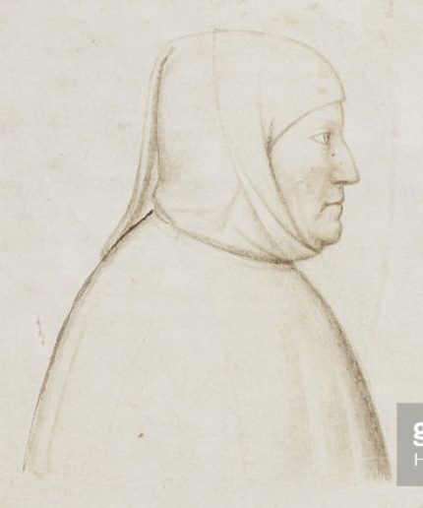
Francesco Petrarca
IL TRECENTO: I PADRI FONDATORI
CAPITOLO 8
1

Slide 2
FRANCESCO PETRARCA
La vita
Francesco Petrarca
nasce ad Arezzo
nel 1304
primogenito del notaio Petracco di Parenzo e di Eletta Canigiani
il padre è bandito da Firenze nel 1302 a causa della sua militanza fra i guelfi di parte bianca, quando nella città prevale la parte nera
nel 1312
la famiglia si trasferisce ad Avignone, in Provenza

Slide 3
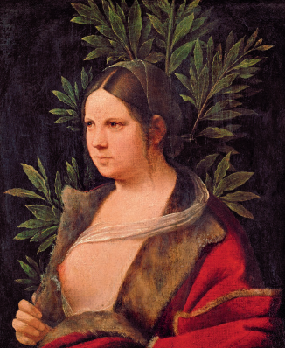
FRANCESCO PETRARCA
Dal 1320 al 1326
alterna gli studi di giurisprudenza
a Bologna con frequenti ritorni in Provenza
muore il padre
Francesco intraprende la carriera ecclesiastica e si fa chierico
Nel 1327
vede Laura ad Avignone e se ne innamora
la famiglia Colonna offre lavoro e sostegno economico
in estate
acquista una casa in Valchiusa (in Provenza)
inizia a dar forma alle sue prime opere ambiziose (De viris illustribus e Africa, entrambe in latino)
cresce la sua fama come letterato, grazie soprattutto all’appoggio dei Colonna, e ottiene l’invito a ricevere la corona dell’alloro poetico a Roma
Nel 1341

Slide 4
FRANCESCO PETRARCA
si lascia affascinare dall’avventuriero Cola di Rienzo, che guida a Roma una rivolta popolare, autoproclamandosi tribuno di una rinata Repubblica romana
Nel 1347
è traviamento di breve durata: il popolano Cola lo delude,
e l’insurrezione fallisce
l’Europa è devastata dalla peste: Laura muore
Nel 1348
Petrarca peregrina per varie città italiane
da questo anno cura le sue opere in maniera produttiva
Secretum, Lettere familiari, Epistole metriche, l’Epistola alla posterità, Canzoniere, Trionfi
Nel 1350
conosce Boccaccio; nasce un’amicizia autentica, che influenza il pensiero e l’opera di entrambi
Nel 1374
dopo aver girato per vari governi ed essere stato con i due figli, muore ad Arquà

Slide 5
FRANCESCO PETRARCA
Carattere, idee, poetica
è un uomo inquieto, diviso
Carattere
non è esiliato, ma per tutta la vita cerca una sistemazione stabile
apolide, libero da legami con una precisa città
privo di vincoli coniugali in quanto chierico
rifiuta l’aristotelismo, in cerca di una filosofia centrata sull’uomo
Idee
vede una continuità tra mondo classico e mondo cristiano, senza trascurare la verità filologica dei testi
il suo amore per i libri lo rende un anticipatore dell’Umanesimo
intellettuale attento alla politica del suo tempo
Politica
alla lotta politica fornisce un intervento intellettuale
critica la corruzione della Chiesa
prende posizione a favore della rivolta romana di Cola di Rienzo

Slide 6
FRANCESCO PETRARCA
Petrarca tra volgare e latino
Trionfi
In volgare
Canzoniere
solo opere in rima
per lui è la lingua della poesia, una lingua d’arte
è il più spontaneo mezzo di espressione
tutto il resto della sua produzione, in prosa e in versi
In latino
tra cui Secretum, Epistole
è un latino classico, non quello medievale “contaminato” dal volgare

Slide 7
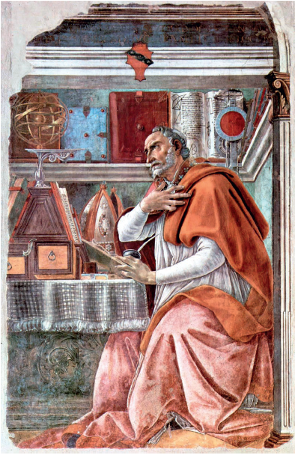
FRANCESCO PETRARCA
Il Secretum: a colloquio con la propria anima
è un’opera in prosa in latino
Secretum
l’autore intende parlare dei propri drammi intimi
è un dialogo con sant’Agostino, il quale è chiamato a smuovere il poeta dallo stato – l’accidia – in cui si trova
è diviso in tre libri
primo
Francesco chiama sant’Agostino a guarire la propria anima
secondo
Agostino spiega a Francesco come i suoi
problemi dipendano dall’accidia
Agostino definisce l’amore per Laura come un pensiero che allontana Petrarca dal
vero amore, quello per Dio
terzo

Slide 8
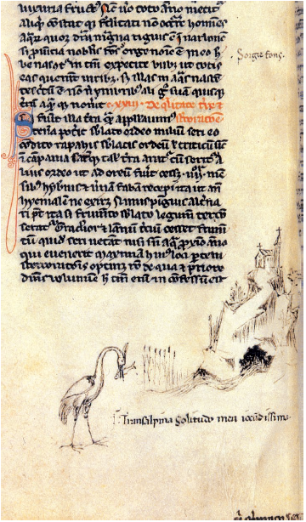
FRANCESCO PETRARCA
Le raccolte epistolari: un autoritratto a uso dei posteri
Petrarca scrive moltissime lettere, in latino, che poi rivede per la pubblicazione
Le raccolte epistolari
le divide in diverse raccolte
le più importanti, scritte dopo il 1361:
le Familiares,
le Seniles
le Sine nomine (senza destinatario),
le Epystolae metricae (in versi),
le Extravaganti (mai confluite in raccolta)

Slide 9
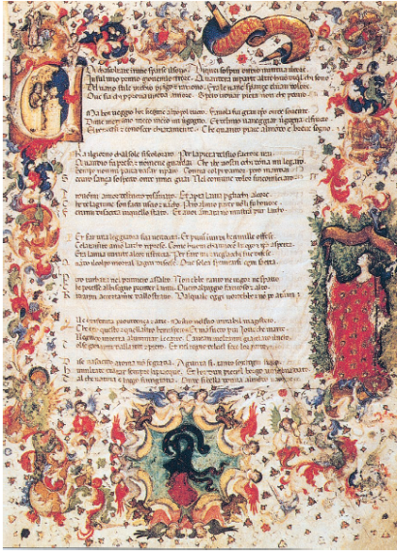
FRANCESCO PETRARCA
Il Canzoniere: non comincia (e non finisce) mai
è una raccolta di poesie in lingua volgare
ma un volgare raffinato, lontano dal quotidiano
Canzoniere
è composto da 366 poesie, divise in due sezioni
“in vita”
(1-263)
il titolo originale è Rerum vulgarium fragmenta
“in morte”
(264-365) di Laura
più
canzone finale
dedicata alla Madonna
l’intento è presentare la sua vita, dal peccato (l’amore per Laura) alla redenzione (l’amore per Dio)
nonostante i suoi sforzi e il riconoscimento dei propri errori, alla fine non riesce a cambiare vita
Laura stessa è un personaggio statico e non riesce ad assumere la funzione salvifica della Beatrice dantesca

Slide 10
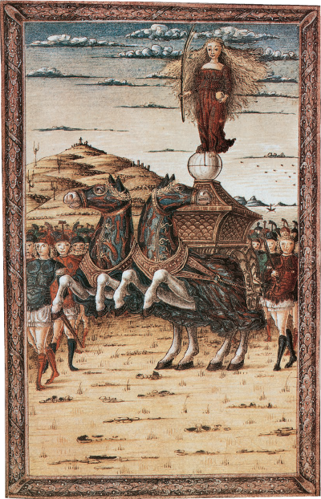
FRANCESCO PETRARCA
Trionfi: una sfilata allegorica
è un’opera in volgare, scritta in terza rima (la stessa della Commedia di Dante)
Trionfi
Petrarca immagina di assistere in una visione a una sfilata di sei Trionfi, ovvero carri condotti da un personaggio “vincitore”
Amore, Castità, Morte, Fama, Tempo, Eternità
ogni personaggio lotta con il precedente e lo vince
Laura viene vinta dalla Morte, che però non riesce a toglierle la sua bellezza
nel trionfo dell’Eternità, Petrarca ha una visione del Paradiso, che non riesce però a trasmettere quella sensazione di gioia che ci si aspetterebbe
ambivalenza di fondo: celebrazione dell’amore per Laura, ma consapevolezza che si tratta di un amore terreno

